Slide 1
온라인 협업 플랫폼
LOCH
https://github.com/choyongmoo/LOCH-

Slide 2
Table of contents
01
02
03
04
05
06
팀 구성
주제
내용 및 기능
필요성 및 기대효과
개발 환경 / 업무 분장
개발 일정

Slide 3
팀 구성
조용무(팀장 / 백엔드)
오택현(백엔드)
학번: 202307012
학번: 202107028
임현성(프론트엔드)
황자준(프론트엔드)
학번: 202307032
학번: 202307072

Slide 4

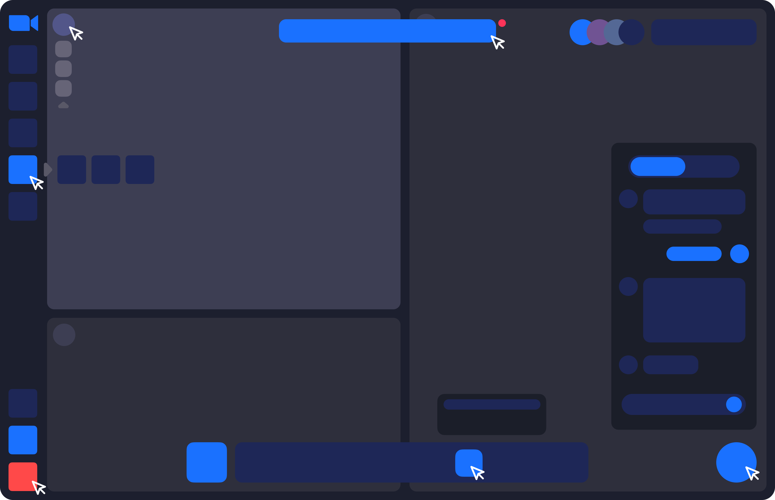
주제
온라인 협업 플랫폼
저희는 프로젝트 참여자들이 문서 작성, 디자인, 스프레드시트, 발표자료, 코드 작업을 한 화면에서 동시에 실시간으로 협업할 수 있는 온라인 통합 협업 플랫폼을 개발하고자 합니다.
노션, 피그마, 엑셀, 파워포인트 등 다양한 도구를 오갈 필요 없이, 하나의 공간에서 팀원들이 화면을 실시간으로 공유하며 함께 작업할 수 있는 환경을 제공합니다.
특히 코드 편집 기능을 핵심으로 하여 개발 중심의 프로젝트에 최적화된 협업이 가능하도록 설계할 예정입니다.

Slide 5
내용 및 기능
실시간 문서 작성 | 여러 사용자가 동시에 같은 문서를 편집할 수 있는 협업 환경을 제공합니다
코드 편집 협업 기능 | 실시간으로 코드 파일을 공동 작성 및 디버깅할 수 있으며, 하이라이트와 주석 기능 포함.
스프레드시트 통합 | 엑셀과 유사한 기능의 스프레드시트를 통해 수치 데이터를 함께 관리하고 계산할 수 있습니다.
다이어그램 및 메모장 기능 | 다이어그램 작성 및 메모장 기능을 통해 팀원 간 아이디어를 시각적으로 정리하고, 실시간으로 메모를 공유하면서 효율적인 UI 스케치 및 레이아웃 협업을 지원합니다.
발표자료 협업 제작 | 파워포인트와 유사한 슬라이드 제작 툴을 제공하며, 동시에 여러 명이 수정 가능.
실시간 화면 공유 및 커서 표시 | 팀원들이 서로의 커서를 확인하며 공동 작업 상황을 시각적으로 파악할 수 있습니다.

Slide 6

필요성 및 기대효과
필요성
효율적 협업: 팀원들이 물리적 거리와 관계없이 실시간으로 동시에 작업할 수 있는 환경 필요.
다양한 툴 통합: Notion, Figma, PowerPoint, Excel 등 다양한 툴을 하나의 플랫폼에서 통합적으로 사용해야 할 필요성.
기대효과
업무 효율성 향상: 실시간 동시 편집과 피드백을 통해 시간 절약 및 생산성 증가.
원활한 커뮤니케이션: 즉각적인 화면 공유와 피드백으로 빠른 문제 해결과 품질 향상.

Slide 7
개발환경
프론트엔드
React
사용자 인터페이스 개발
백엔드
Spring
서버 로직 및 API 개발
DB
PostgreSQL
관계형 데이터베이스 관리
서버
AWS
애플리케이션 배포 및 운영 환경
컨테이너
Docker
Spring 애플리케이션을 컨테이너화하여 실행 및 배포
버전 관리
Git, GitHub
코드 형상 관리 및 팀원 간 협업
협업 도구
Figma, Notion, Discord, GitHub
디자인, 문서 정리, 실시간 소통 및 과제 관리 등 활용

Slide 8
업무 분장
조용무
팀장 / 테스터 / DB
팀 총괄 관리, 테스트 수행, DB설계 및 관리
오택현
자료조사 / 서버
기술 자료 조사, AWS 및 Docker 기반 서버 환경 구축 및 Spring 배포
임현성
프론트엔드 / UI 설계
React 기반 화면 개발, Figma를 활용한 UI/UX 설계
황자준
프론트엔드 / 자료조사
React 일부 기능 구현, 협업 도구 관련 조사 및 Notion 정리

Slide 9
개발 일정
작업 | 상세 내용 | MAR | APR | MAY | JUN | JUL | AUG | SEP | OCT | NOV
프로젝트 계획 | 팀 구성, 주제 선정, 역할 분담
요구사항 분석 | 기능 정의, 기술 스택 정의
설계 | UI 설계, 시스템/DB/프로그램 설계
구현 – 기본 기능 | 회원가입, 로그인, 채팅 등
구현 – 핵심 기능 | 코드 공유, 회의, 회의록 자동 작성
구현 – 보조 기능 | 메모장, 엑셀, PPT, 다이어그램 기능 개발
테스트 | 통합 테스트, 시스템 테스트

Slide 10
감사합니다
LOCH
https://github.com/choyongmoo/LOCH-

